Slide 1
Unidad 5:
Realización de consultas avanzadas
Sesión 1
Bases de Datos

Slide 2
Consultas sobre tablas combinadas
Hasta ahora únicamente hemos visto consultas realizadas sobre una única tabla.
Es muy frecuente y necesario tener que realizar consultas sobre combinaciones de tablas dado que necesitamos obtener datos en la consulta de varias tablas y/o tener condiciones aplicadas a datos de varias tablas.
Por ejemplo, en la base de datos de alquileres, para obtener el nombre y apellidos de los clientes que han alquilado coches en enero, necesitamos usar o combinar dos tablas en la consulta: clientes y contratos.
En MySQL podemos usar las siguientes operaciones de combinación de tablas:
Producto cartesiano o CROSS JOIN
Combinación INNER JOIN
Combinación LEFT JOIN
Combinación RIGHT JOIN

Slide 3
Combinación de tablas
La reunión interna. INNER JOIN

Slide 4
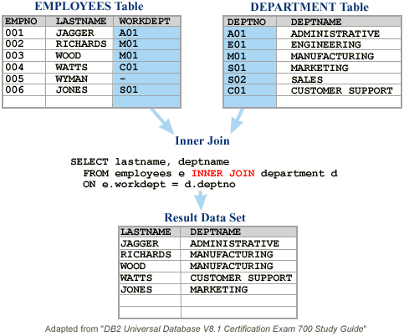
Reunión Interna. INNER JOIN
Permite emparejar filas de dos tablas a través de una relación entre una columna de una tabla y otra columna de otra tabla.
Lo normal es que sean la clave principal de una tabla y la correspondiente clave ajena relacionada en la otra tabla, aunque pueden ser columnas que no tienen relación de clave ajena establecida.
En una consulta de este tipo, para cada fila de una de las tablas se busca en la otra tabla la fila o filas que cumplen la condición de relación que se quiera entre las dos columnas (normalmente se busca igualdad entre clave principal y clave ajena).

Slide 5
Reunión Interna. INNER JOIN
La sintaxis de esta operación dentro de una SELECT es:
SELECT ...... FROM tabla1 INNER JOIN tabla2 ON columna1 condicion_relacion columna2
Tabla 1 y tabla 2 podrían ser incluso la misma tabla si hay alguna relación entre una columna de la tabla y la clave principal de la misma tabla. En este caso, al menos uno de los nombres de tabla tendría que ser un alias.
Columna1 y columna2 son las columnas que se emparejan o relacionan y deben tener el mismo tipo de datos o datos compatibles.
Condicion_relacion representa cualquier operación relacional, aunque normalmente se usa la igualdad. Se pueden combinar más de dos tablas usando varios INNER JOIN.

Slide 6
Reunión Interna. INNER JOIN
Sintaxis:
SELECT ...... FROM tabla1 INNER JOIN tabla2 ON columna1 condicion_relacion columna2
Cuando coincida el nombre de las dos columnas relacionadas, tendremos que escribir nombres cualificados, escribiendo el nombre de la tabla a la que pertenecen, un punto y el nombre de la columna. En ese caso, también se puede usar y es más adecuada esta sintaxis:
SELECT ...... FROM tabla1 INNER JOIN tabla2 USING (columna);

Slide 7
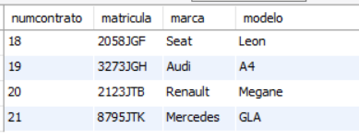
Reunión Interna. INNER JOIN
Ejemplo: Obtener el número de contrato y la matrícula, marca y modelo de todos los automóviles que están contratados actualmente por algún cliente.
SELECT numcontrato,automoviles.matricula,marca,modelo FROM contratos INNER JOIN automoviles ON contratos.matricula=automoviles.matricula WHERE ffin IS NULL;

Slide 8
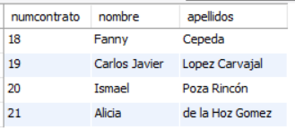
Reunión Interna. INNER JOIN
Ejemplo: Obtener el número de contrato y el nombre y apellidos de todos los clientes que tienen actualmente contrato algún automóvil.
SELECT numcontrato,nombre,apellidos FROM clientes INNER JOIN contratos ON dnicliente=dni WHERE ffin IS NULL;

Slide 9
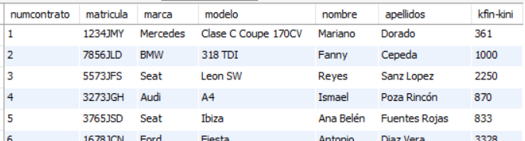
Reunión Interna. INNER JOIN
Ejemplo: De todos los contratos finalizados, obtener la matricula, marca y modelo de cada coche contratado, el nombre y apellidos del cliente que hizo cada contrato y los kilómetros recorridos por el coche en el contrato.
SELECT numcontrato,automoviles.matricula,marca,modelo,nombre,apellidos, kfin-kini FROM (contratos INNER JOIN automoviles ON contratos.matricula = automoviles.matricula) INNER JOIN clientes ON dnicliente=dni WHERE ffin IS NOT NULL;

Slide 10
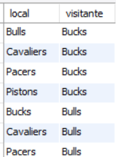
Reunión Interna. INNER JOIN
Ejemplo: En una base de datos nba tenemos una tabla equipos. En la tabla equipos, entre otros datos, se tiene el nombre del equipo y la división en la que participa. Obtener todos los enfrentamientos o partidos posibles entre equipos de la división central sin usar la tabla partidos, buscando los distintos cruces.
SELECT a.nombre AS local,b.nombre AS visitante FROM equipos AS a INNER JOIN equipos AS b ON a.nombre <> b.nombre WHERE a.division='central' AND b.division='central';
Explicación: Tenemos una INNER JOIN entre dos tablas que son la misma. A la primera la renombramos como tabla a y la segunda como tabla b, pero las dos son equipos.

Slide 11
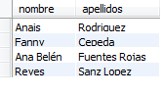
Reunión Interna. INNER JOIN
Ejemplo: Obtener el nombre y apellidos de los clientes que han contratado automóviles de la marca Seat.
SELECT DISTINCT nombre,apellidos FROM (contratos INNER JOIN automoviles ON contratos.matricula = automoviles.matricula) INNER JOIN clientes ON dnicliente=dni WHERE marca='seat’;
select nombre, apellidos from clientes inner join contratos as con on clientes.dni=con.dnicliente inner join automoviles on con.matricula=automoviles.matricula where marca='seat';

